Slide 1
Презентация художественного фильма «Приключения Буратино» 1975 г.
Выполнила:
ученица 2 Д класса
МБОУ СОШ №7 г.Туймазы
Каратаева Виктория

Slide 2
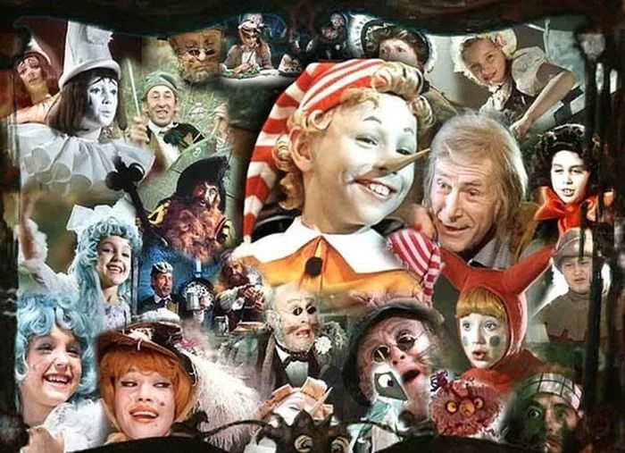
Телепремьера состоялась 1-2 января 1976 года
Режиссер: Леонид Нечаев
Актеры:
Мальвина- Татьяна Проценко
Пьеро- Рома Столкарц
Артемон- Томас Аугустинас
Буратино- Дмитрий Иосифов
Папа Карло- Николай Гринько
Карабас Барабас- Владимир Этуш
Дуремар- Владимир Басов
Кот Базилио- Ролан Быков
Лиса Алиса- Елена Санаева
Черепаха Тортила- Рина Зелёная
Хозяин харчевни- Баадур Цуладзе
Джузеппе-Сизый нос- Юрий Катин-Ярцев

Slide 3
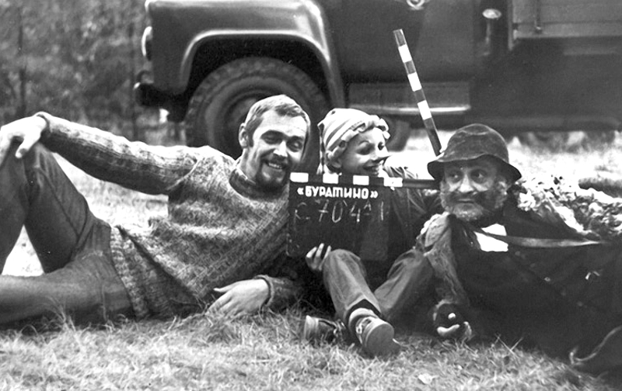
Съёмочная группа
Сценарий Инны Веткиной
Постановка Леонида Нечаева
Главный оператор: Юрий Елхов
Главный художник: Леонид Ершов
Музыка Алексея Рыбникова
Стихи Булата Окуджавы, Юрия Энтина
Роли озвучивали: Алексей Консовский (Говорящий Сверчок), Гарри Бардин (паук)

Slide 4
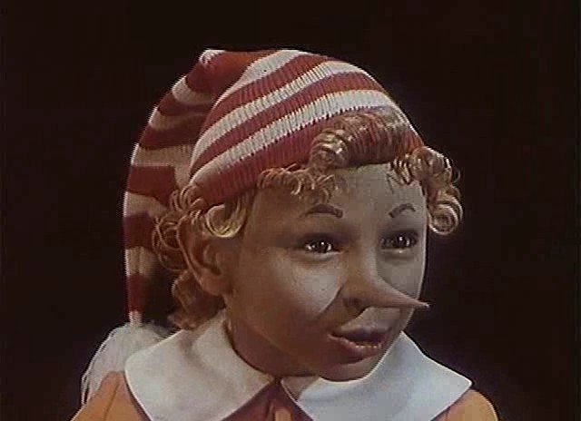
Песня Буратино- очень веселая ,задорная, радостная. Быстрый тем песни вызывает желание танцевать. Ритм отрывистый, мажорный лад, регистр средний. Песня полностью раскрывает образ главного героя – веселого, беззаботного, немного легкомысленного мальчика. Припев песни очень простой, задорный и надолго остается в памяти.

Slide 5
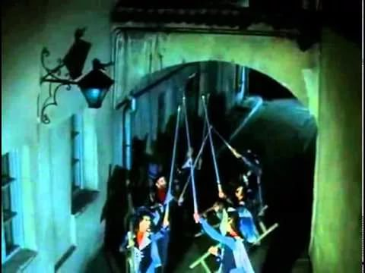
Песня фонарщиков – мелодия спокойная, плавная, побуждающая ко сну. Ритм равномерный, регистр средний.

Slide 6
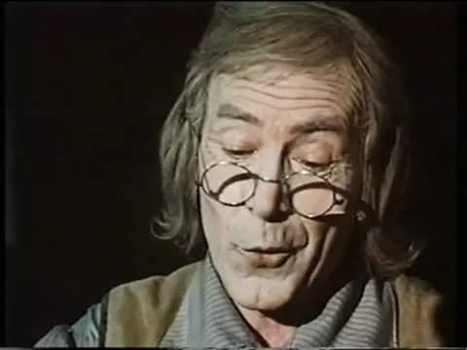
Песня Папы Карло – передает чувства доброго человека, который очень хочет о ком-то заботиться. Мелодия плавная, задумчиво-мечтательная, темп медленный, регистр средний.

Slide 7
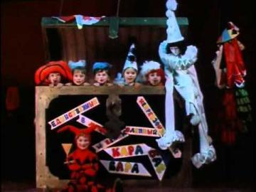
Песня кукол «Страшный Карабас» - с первых нот настораживает, предупреждает об опасности. Отрывистая мелодия, быстрый темп передают чувство страха героев фильма.

Slide 8
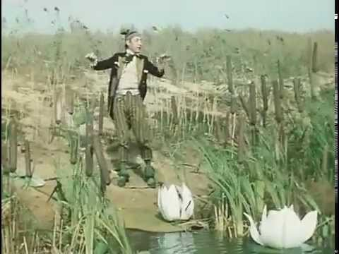
Песня Дуремара – показывает как сильно увлечен герой своим делом, его хитрость и любовь к деньгам. Медленная мелодия сменяется быстрой, регистр средний.

Slide 9
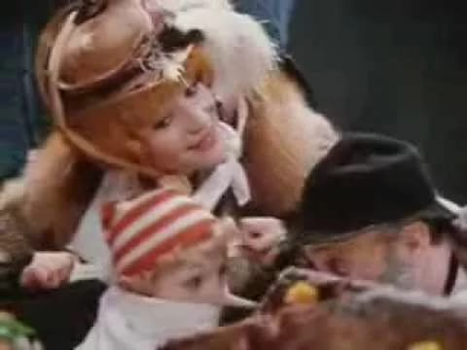
Песня-танец лисы Алисы и кота Базилио – мелодия отрывистая, регистр низкий, темп быстрый. Песня передает образ хитрых и жадных героев.

Slide 10
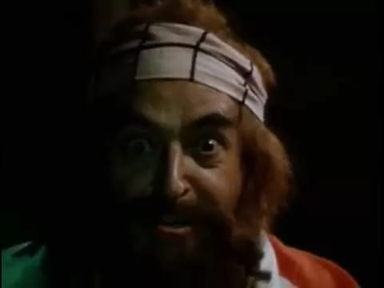
ПесняКарабаса Барабаса- темп быстрый, регистр средний. Автор песни показывает нам хитрого, жадного и злого героя.

Slide 11
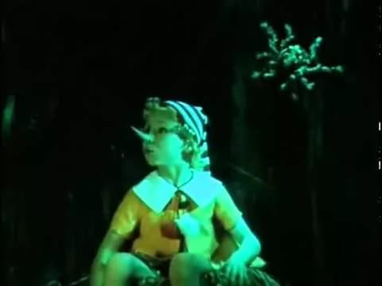
Песня Пауков и Буратино – темп разный медленный сменяется быстрым. Музыка наводит страх на главного героя, но он совсем не боится.

Slide 12
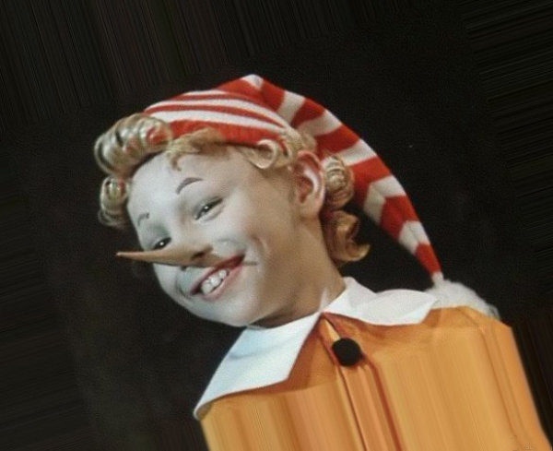
Мне больше всего понравилась Песня Буратино! Потому что она веселая, радостная и под нее хочется танцевать!

